Slide 1
Welcome!
¡Bienvenidos!

Slide 2
If you need tech help, please message Ana Fernandez directly in the chat.
Si necesita ayuda técnica, envíe un mensaje a Ana Fernandez directamente
en el chat.

Slide 3
We would like to begin today by acknowledging that we gather as Live
Healthy Napa County on the ancestral and unceded territory of the
Patwin, Onosatis, Miwok and Pomo Peoples past and present, and honor with gratitude the land itself and the people who have stewarded it
throughout the generations.
Queremos comenzar hoy reconociendo que nos reunimos como Vive
Saludable Condado de Napa en el Territorio ancestral e incesante de los
pueblos Patwin, Onosatis, Miwok y Pomo pasados ​​y presentes, y honrar
con gratitud a la tierra misma y a las personas que la han administrado a
lo largo de las generaciones.

Slide 4
Notes:
“Live Healthy Napa County aligns itself with the Napa Strong Enough campaign. In this collaborative, we are committed to interrupting when we hear or see things that are harmful to our fellow community members, educating ourselves about the lived experiences of all community members, and appreciating the myriad contributions that LGBTQ, Black, Indigenous, Latine, and other marginalized communities have made to Napa County.”

Slide 5
Hi Friends/Hola Amigos
Who is here today? ¿Quién está hoy aquí?
Please enter your name in the chat. If you are here
representing an organization, please enter that as well.
Ingrese su nombre en el chat. Si usted representa a una
organización, por favor ingrese el nombre.
Notes:
For Spanish Interpretation:
In your meeting/webinar controls, click Interpretation
Click the language that you would like to hear. We will track questions in the chat and reach out with any answers that we can’t answer immediately

Slide 6
Hi Friends/Hola Amigos
What sector are you from? ¿Cuál sector representa?
Please choose your sector from the options in the poll.
Elija su sector entre las opciones de la encuesta.

Slide 7
Hi Friends/Hola Amigos
How are you feeling today?¿Cómo se siente hoy?
Please click the link in the chat to access Mentimeter and
answer the question there.
Haga clic en el enlace del chat para acceder a Mentimeter y
responda la pregunta allí.

Slide 8
Para español:
1. En los controles de su reunión / seminario web, haga clic en
Interpretación.
2. Haga clic en el idioma que le gustaría escuchar.
3. (Opcional) Para escuchar solo el idioma interpretado, haga clic en
Silenciar audio original.

Slide 9
Agenda
Gender Inclusive Spanish
Action Item Group Updates
Community Engagement Tool

Slide 10
Agenda
Español con Inclusión de Género
Actualizaciones de los Grupos de Acción
Herramienta de Participación Comunitaria

Slide 11
Gender Inclusive Spanish
Español con Inclusión de Género
Lilea Heine, First Five & Rainbow Action Network
Fernando Espinoza, LGBTQ Connection
Notes:
EN

Slide 12
Plan de Acción de Salud Comunitaria: Actualizaciones de Proyectos
Community Health Action Plan: Project Updates

Slide 13
Youth Event Design Forum and Youth Calendar
Youth event design forum: we are looking to identify and recruit motivated (5) youth leads. We will work with youth leads during the fall semester to plan and co-lead a design forum to determine event type, date, content, location, etc. Youth leads will be compensated for their time and expertise. Data from the forum will be collected and analyzed by project leads to determine the next steps. Please email Lesli if you have a potential youth leader(s).
Social media account: we are currently working to identify individual youths or youth groups who are interested in this project. Youth will be compensated for posting and designing graphics, planning, and the design of social media accounts, and managing accounts on a regular basis.
Notes:
Patty

Slide 14
Foro de Diseño de Eventos Juveniles y Calendario de Actividades Juveniles
Foro de diseño de eventos juveniles: buscamos identificar y reclutar (5) líderes juveniles motivados. Trabajaremos con líderes juveniles durante el semestre de otoño para planificar y colaborar en un foro de diseño para determinar el tipo de evento, la fecha, el contenido, la ubicación, etc. Los líderes juveniles serán compensados por su tiempo y experiencia. Los datos del foro serán colectados y analizados por los líderes del proyecto para determinar los próximos pasos. Envíe un correo electrónico a Lesli si tiene un posible líder juvenil.
Cuenta de redes sociales: actualmente estamos trabajando para identificar a jóvenes individuales o grupos de jóvenes que estén interesados en este proyecto. Los jóvenes serán compensados por publicar y diseñar gráficos, planificar y diseñar cuentas de redes sociales, y administrar las cuentas de forma regular.

Slide 15
Mental Wellness and Community Resiliency
Create a resource list that supports mental health and wellness and community resilience.
Building off of Mentis’ existing bilingual Resource Database (https://mentisnapa.org/resources/)
Currently using 2 survey forms to collect information from partners to update and add local mental wellness services, programs, and organizations.
Youth Resource Database Listing Form: to create a new listing or edit their current listing.
Ideas for New Listings Form: to share ideas about agencies/programs that should be on the resource list but currently are not.
Community Mental Wellness Campaign to decrease stigma around seeking mental wellness support. We are interested in a campaign that brings awareness to the local resources that would utilize bus advertising and an outreach plan that will broadly reach community members. We continue to use data from the Language Inclusion group to identify more ways to better reach the Spanish-Speaking community.
Notes:
Lesli

Slide 16
El Bienestar Mental y Adaptación de la Comunidad
Crear una lista de recursos que apoye la salud mental y el bienestar y la adaptación de la comunidad.
Utilizar la base de datos de recursos bilingües existente de Mentis (https://mentisnapa.org/resources/)
Actualmente se utilizan 2 formularios para colectar información de los socios de LHNC para actualizar y agregar servicios, programas y organizaciones locales del bienestar mental.
Formulario de listado de la base de datos de recursos para jóvenes: para crear un nuevo listado o editar su listado actual.
Formulario de ideas para nuevos listados: para compartir ideas sobre agencias/programas que deberían estar en la lista de recursos pero que actualmente no están.
Campaña de Bienestar Mental Comunitario para reducir el estigma sobre la búsqueda de apoyo para el bienestar mental. Estamos interesados en una campaña que aumenta conciencia a los recursos locales que utilizara anuncios en autobuses y un plan de alcance que llegue ampliamente a los miembros de la comunidad. Continuamos utilizando datos del grupo de Inclusión de Lenguaje para identificar más formas de llegar mejor a la comunidad hispana.

Slide 17
LGBTQ community
We distributed 100 Safe Space Kits to businesses and other
interested organizations across the county during Pride Month.
Held 5 outreach events throughout June to disperse kits in Napa and American Canyon.
Distributed kits to healthcare providers and HHSA CSOA, SSSD, WIC
Contacted information collected from each business/organization in order to gather feedback about kit usability.
Notes:
Lilea

Slide 18
Comunidad LGBTQ
Distribuimos 100 kits de espacio seguro a negocios y otras organizaciones interesadas en todo el condado durante el Mes del Orgullo. Tuvimos 5 eventos de promoción a lo largo de junio para distribuir los kits en Napa y American Canyon. Se distribuyeron kits a proveedores de atención médica y HHSA CSOA, SSSD, WIC. Se tomó información de contacto de cada negocio/organización para reunir comentarios sobre la utilidad del kit.

Slide 19
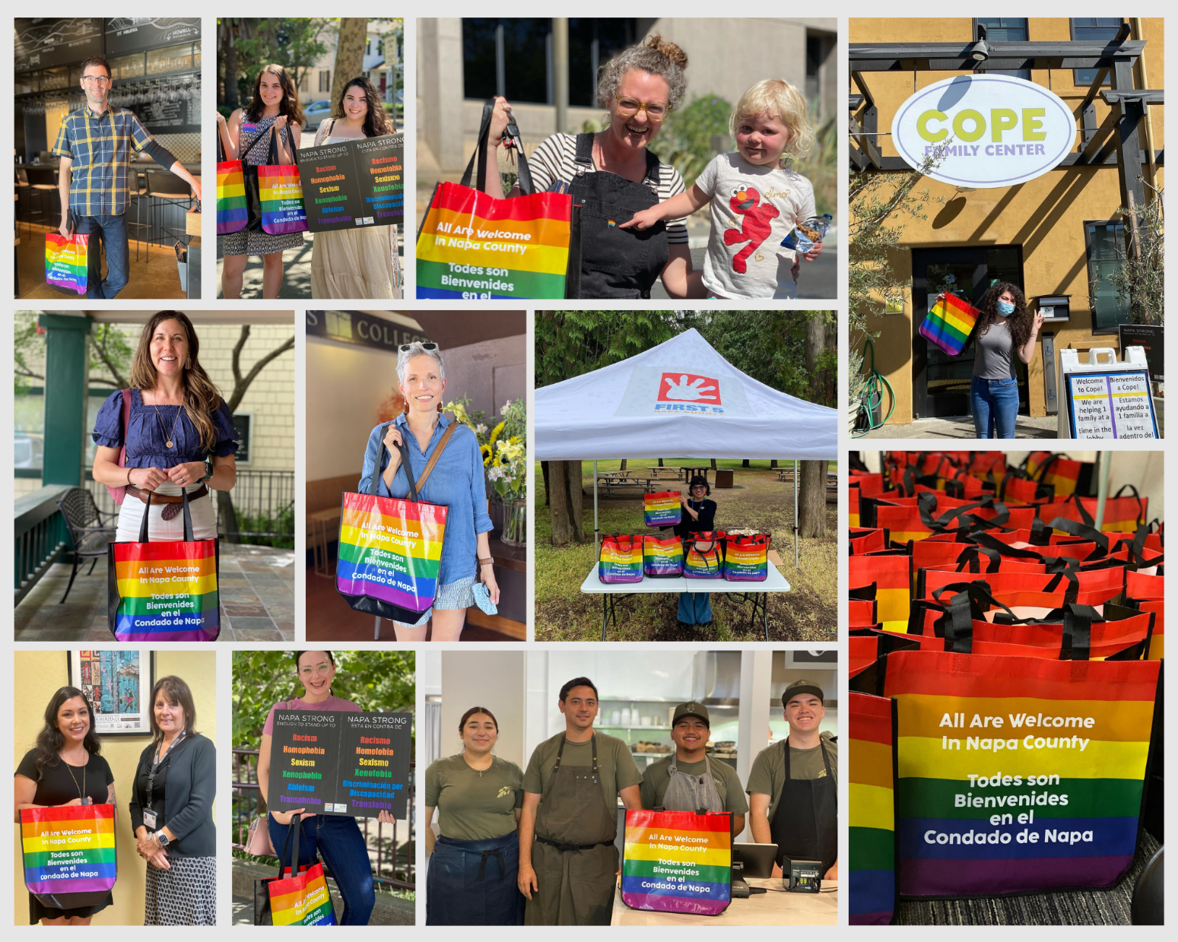

Slide 20
SAFE SPACE KITS PROJECT: Increase amount and awareness of LGBTQ safe spaces in Napa County
We are beginning to collect community feedback about the prototype after giving folks time to test usability.
We aim to capture a large enough portion of responses to inform the next steps of the project.
There is an opportunity to capture qualitative data across sectors.
Bilingual Google Form Survey: Live Healthy Napa County "Safe Space Kit" Feedback Form.
Empathic Interviews: to collect more detailed data on creating safe spaces and the specific needs of large and diverse sectors in the county
If you would like to participate in an empathic interview or receive a prototype kit, please contact Lilea.

Slide 21
PROYECTO DE KITS DE ESPACIO SEGURO: Aumentar la cantidad y la conciencia de los espacios seguros LGBTQ en el condado de Napa
Estamos comenzando a colectar comentarios de la comunidad sobre el prototipo después de darle a la gente unas semanas para probar la usabilidad. Nuestro objetivo es capturar suficientes respuestas para informar los próximos pasos del proyecto. Existe la oportunidad de capturar datos cualitativos en todos los sectores.
Encuesta bilingüe de Google: Live Healthy Napa County "Safe Space Kit" Formulario de comentarios. Entrevistas empáticas: Colectar datos más detallados sobre la creación de espacios seguros y las necesidades específicas de sectores grandes y diversos en el condado.
Si desea participar en una entrevista empática o recibir un prototipo de kit, póngase en contacto con Lilea.

Slide 22
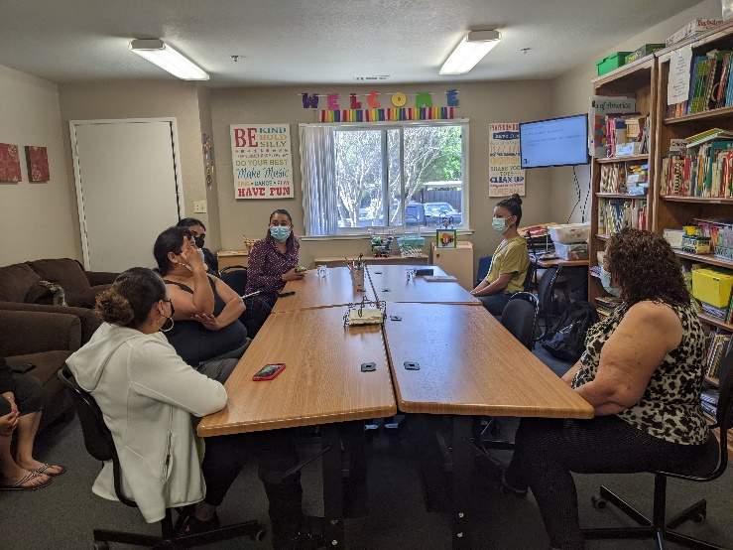
Language Inclusion
We’ve completed our first in-person group interview with some of the residents of Mayacamas Village.
At these presentations, we are sharing a county-wide Spanish language survey focused on access to services, information, and local government.
To date, we have engaged 41 Spanish Speaking community members through group interviews focused on information and resource access.
Community feedback is being collected. We are working on a plan to share findings and next steps with our partners.
Notes:
Lesli

Slide 23
Inclusión de Lenguaje
Hemos completado nuestra primera entrevista de grupo en persona con algunos de los residentes de Mayacamas Village.
En estas presentaciones, estamos compartiendo una encuesta en español de todo el condado centrada en el acceso a los servicios, la información y el gobierno local.
Hasta la fecha, contamos con la participación de 41 miembros de la comunidad de habla hispana a través de entrevistas en grupos centradas en la información y el acceso a los recursos.
Se está colectando la opinión de la comunidad. Estamos trabajando en un plan para compartir los resultados y los próximos pasos con nuestros socios.

Slide 24
Break/
descanso

Slide 25
Community Engagement Tool
Herramienta de Participación Comunitaria
Jennifer Henn, Napa County Public Health
Notes:
Some of you may remember that we selected our 4 action item projects from a group of 8. the other 4 projects were focused on other community groups and we want to make sure that as we move forward as a collaborative, we are creating projects that can be accesses by as many people as possible, regardless of the specific community the project addresses. To that end, we’ve created a community engagement tool that we would love your feedback on. This is based off the Racial Equity Toolkit (consider linking that in the chat) and we’ve just expanded their section on community engagement to ask ourselves some important questions about the work plans we design.

Slide 26
Questions? ¿Preguntas?

Slide 27
Next Steps:
We will share meeting outcomes through email and website: http://www.livehealthynapacounty.org/
Next LHNC meeting will be November 8, from 1-3 pm. Registration info will be in the LHNC newsletter and meeting notes. Action item groups will meet individually in the interim
THANK YOU for participating!

Slide 28
Próximos pasos:
Compartiremos los resultados de la reunión a través de correo electrónico y sitio web: http://www.livehealthynapacounty.org/
La próxima reunión de LHNC será el 8 de noviembre, de 1 a 3 pm. La información de registro estará en el boletín de LHNC y en las notas de la reunión. Los grupos de acción se reunirán individualmente en el ínterin.
¡Gracias por participar!

